Slide 1




Cuarta Clase
Plataformas Operativas
Daniel Alejandro Rojas Artiaga

Slide 2
Cuarta Clase
///Revisión de tarea///
Daniel Alejandro Rojas Artiaga

Slide 3
Cuarta Clase
¿Que es copyright?
¿Que es copyleft?
¿Que es Gnu?
¿Como nace Gnu?
Daniel Alejandro Rojas Artiaga

Slide 4
Cuarta Clase
“El caso Office”
Daniel Alejandro Rojas Artiaga

Slide 5
Cuarta Clase
Ventajas de Copyright Desventajas de Copyright
Daniel Alejandro Rojas Artiaga

Slide 6
Cuarta Clase
Ventajas de Copyleft Desventajas de copyleft
Daniel Alejandro Rojas Artiaga

Slide 7
Cuarta Clase
Búsqueda de alternativas a programas
Daniel Alejandro Rojas Artiaga

Slide 8
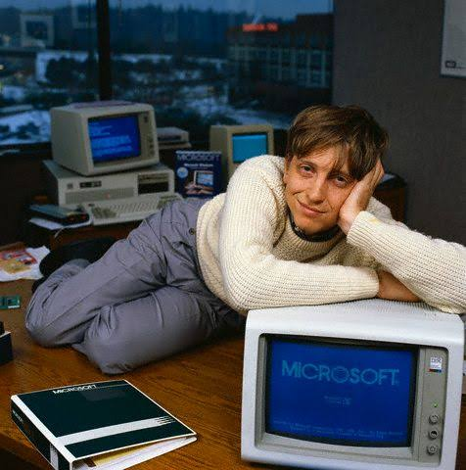
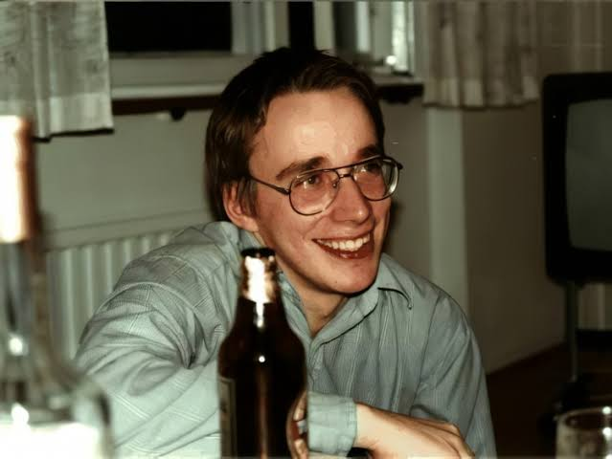
Cuarta Clase
Windows vs Linux
Daniel Alejandro Rojas Artiaga

Slide 9
Cuarta Clase
Que Linux escoger (opciones)
Como saber que opciones hay
Un ayudita para comenzar
Daniel Alejandro Rojas Artiaga

Slide 10
Cuarta Clase
Que Linux escoger (opciones)
Linux de usuario final
(zorin OS, mxlinux, elementary OS)
Linux de servidores
(Debian, Centos, RHEL, SUSE.)
Linux con propósitos específicos
(Scientific Linux, Kali Linux, Ubuntu studio)
Daniel Alejandro Rojas Artiaga

Slide 11
Cuarta Clase
Familias de Linux
Debian (Ubuntu) e hijos
Redhat e hijos
Fedora e hijos
Arch e hijos
Primos raros:
LFS, slackware, puppy, Gentoo, Hannah OS,
Jewbuntu, Helal, Suicide Linux, Biebian, Lesbians
Daniel Alejandro Rojas Artiaga

Slide 12
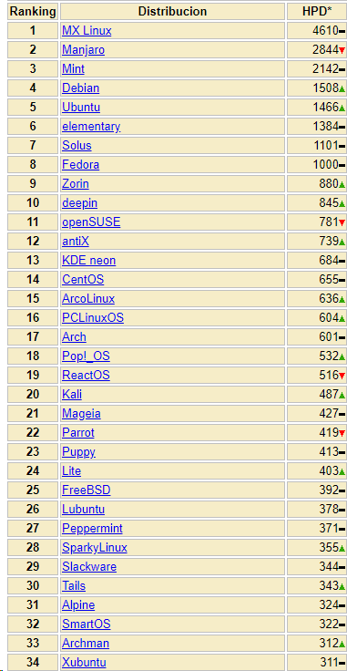
Cuarta Clase
Distrowatch a 14/01/2020
Daniel Alejandro Rojas Artiaga

Slide 13
Cuarta Clase
///TAREA///
Seleccionar una distribución para trabajar
Realizar el cuestionario de https://distrochooser.de/es/
Investigar como ejecutar una maquina virtual
Evaluar si instalan Linux o trabajan con maquina virtual
Traer la iso de la distribución a usar
Daniel Alejandro Rojas Artiaga

